Slide 1
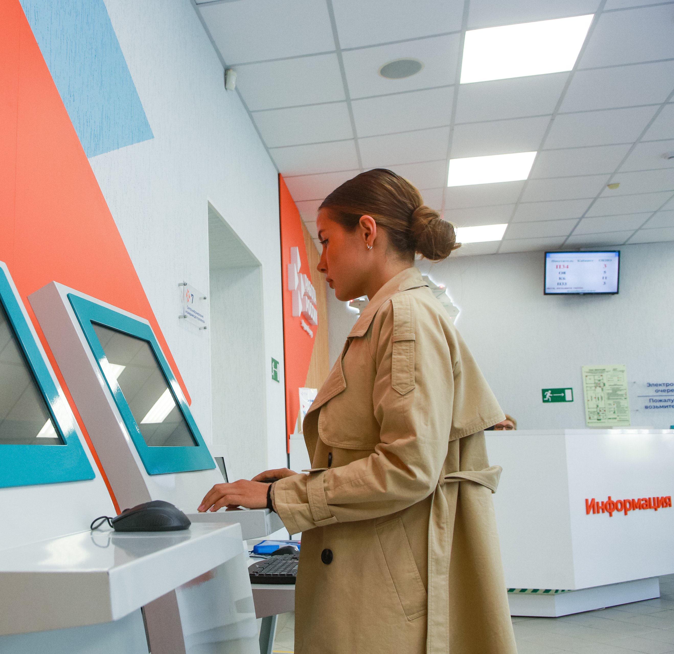








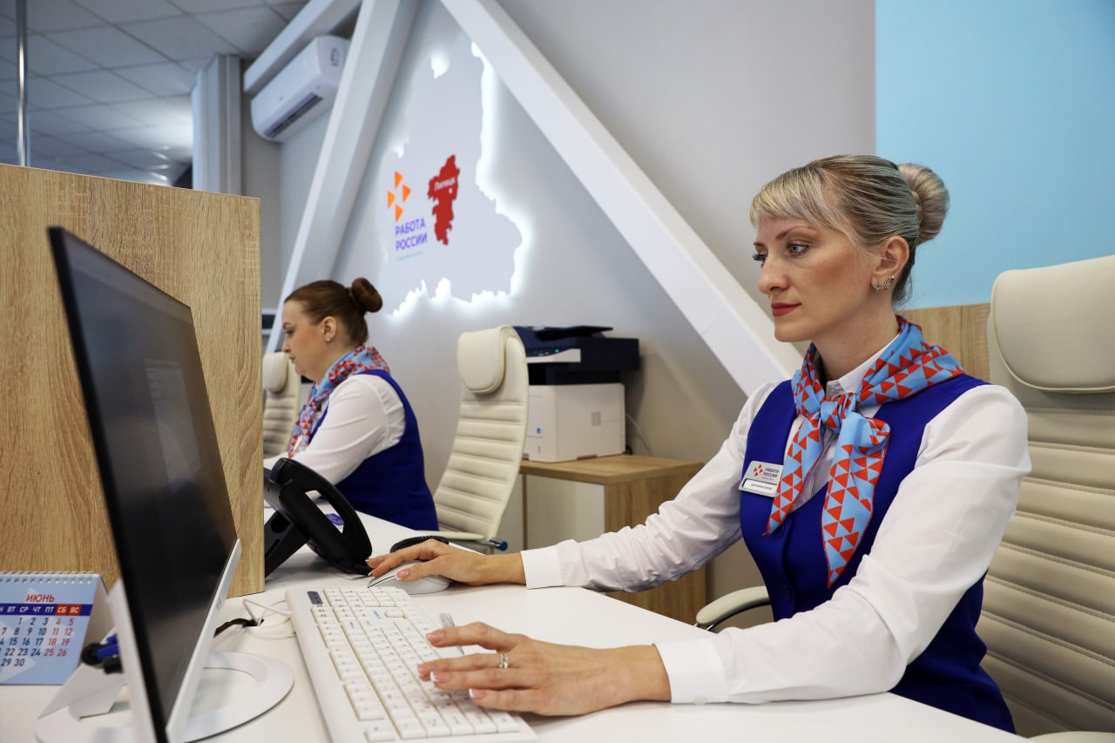
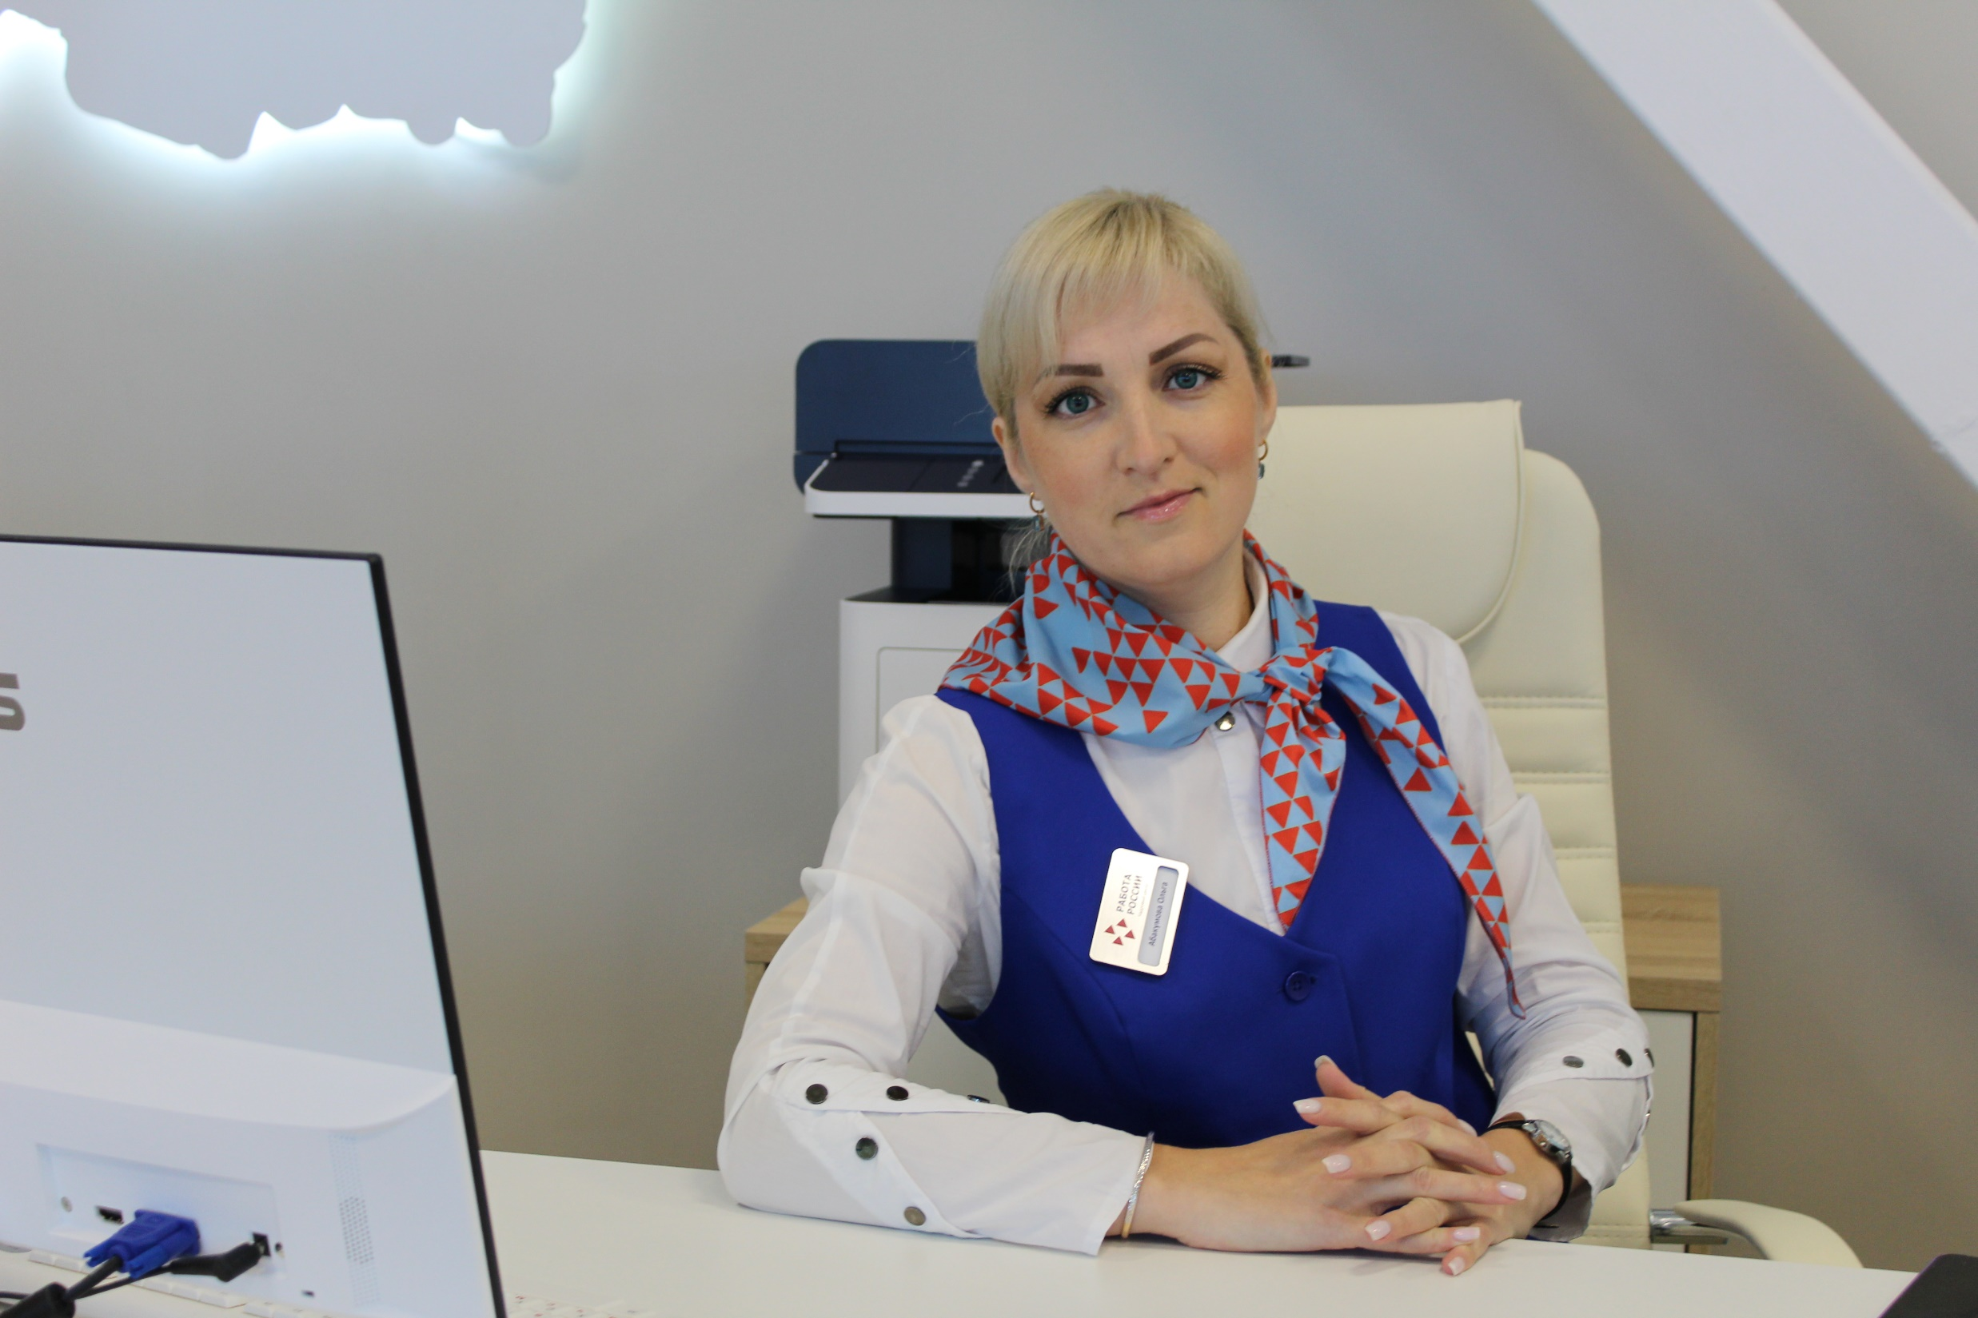

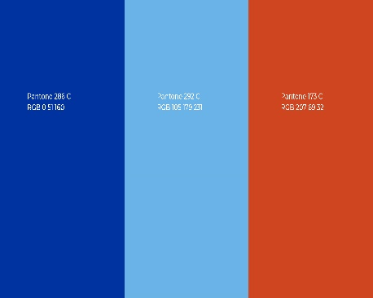
Всероссийская неделя охраны труда
Бренд «Работа России»
как идентификатор качества услуг и сервисов
кадровых центров
Андрей Жданов
Эксперт блока информационного обеспечения и коммуникаций ФЦКСЗ ФГУП «ВНИИ труда» Минтруда России
29 сентября 2022 года

Slide 2
Развивать и обеспечивать для граждан и бизнеса сервисы, направленные на решение проблем с трудоустройством и привлечением квалифицированных кадров, для роста благосостояния населения и улучшения социальной обстановки в России
Миссия бренда
Характер бренда
ПРОАКТИВНЫЙ
ЭФФЕКТИВНЫЙ
ГУМАНИСТИЧНЫЙ
В центре всего — человек, его благополучие и рост. Сильная страна строится на сильных людях.
Мотивирует человека:
твоя забота и благополучие — в твоих руках.
Нацелен на результат,
а не на процесс.

Slide 3

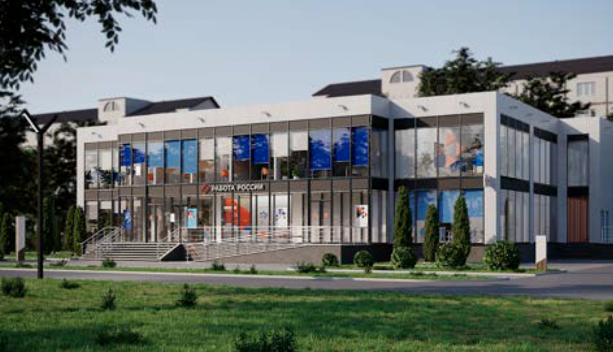
Что нового в брендбуке?
Руководство
по фирменному стилю
Новые коммуникации
Кобрендинг
Навигация
Оформление кадровых центров разных уровней

Slide 4
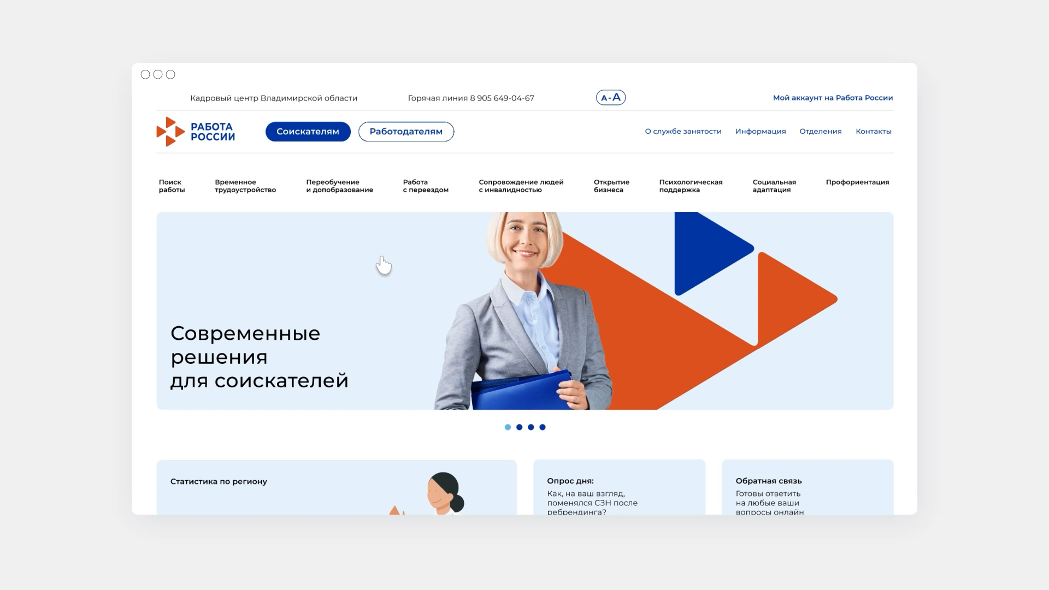

Что нового в брендбуке?
Оформление кадровых центров разных уровней
Руководство
по фирменному стилю
Кобрендинг
Навигация
Новые коммуникации

Slide 5




Что нового в брендбуке?
Оформление кадровых центров разных уровней
Руководство
по фирменному стилю
Новые коммуникации
Навигация
Кобрендинг

Slide 6


Что нового в брендбуке?
Оформление кадровых центров разных уровней
Руководство
по фирменному стилю
Новые коммуникации
Кобрендинг
Навигация

Slide 7
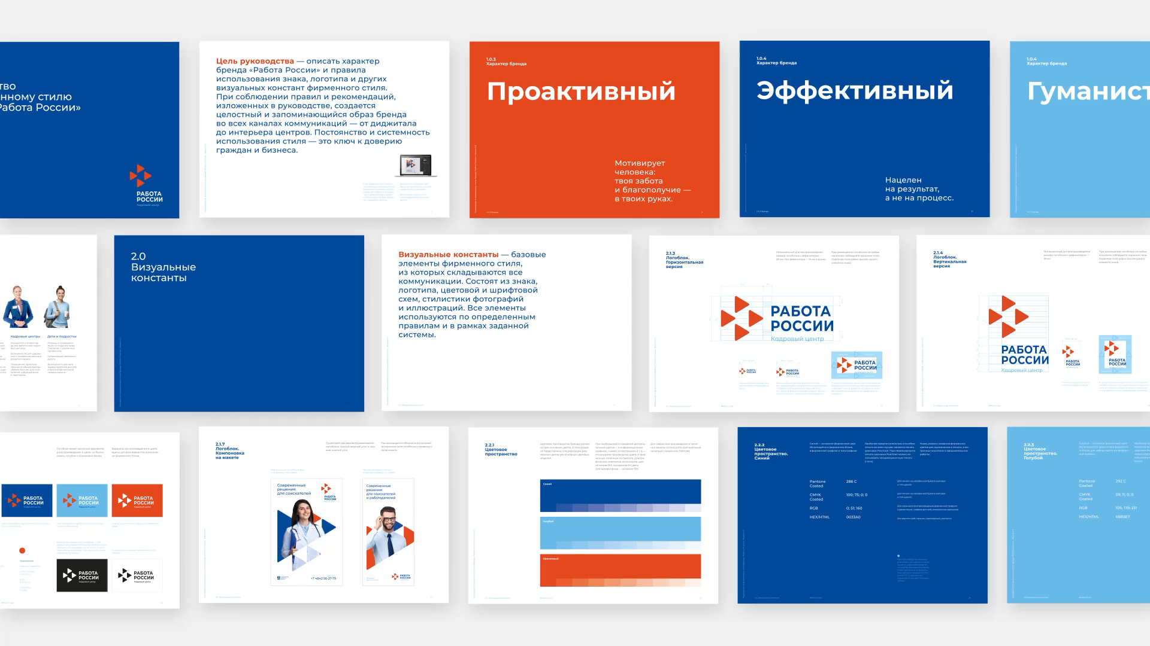

Что нового в брендбуке?
Оформление кадровых центров разных уровней
Новые коммуникации
Кобрендинг
Навигация
Руководство
по фирменному стилю

Slide 8

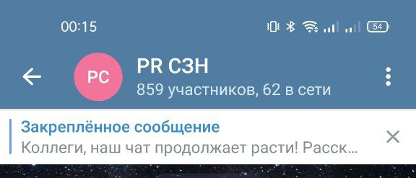
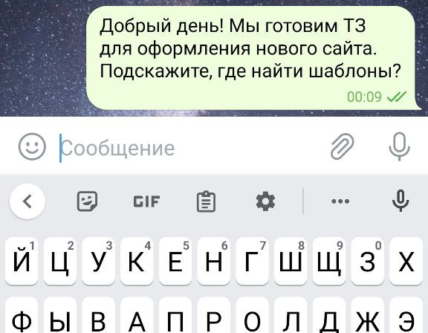
Как искать файлы в брендбуке «Работа России»

Slide 9
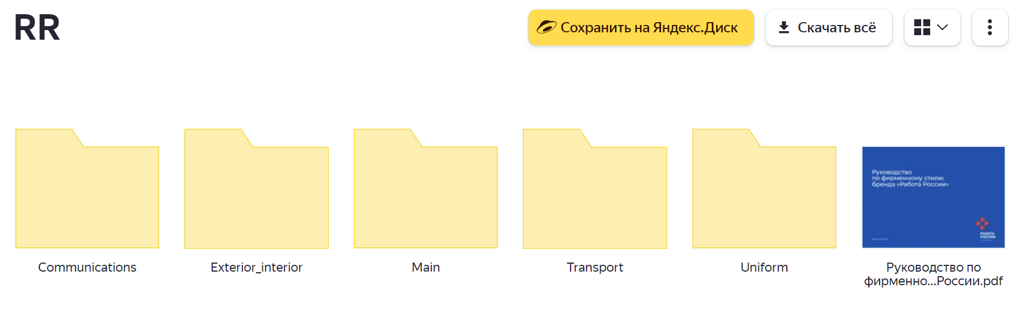
Электронный каталог файлов бренда «Работа России»

Slide 10
Электронный каталог файлов бренда «Работа России»

Slide 11
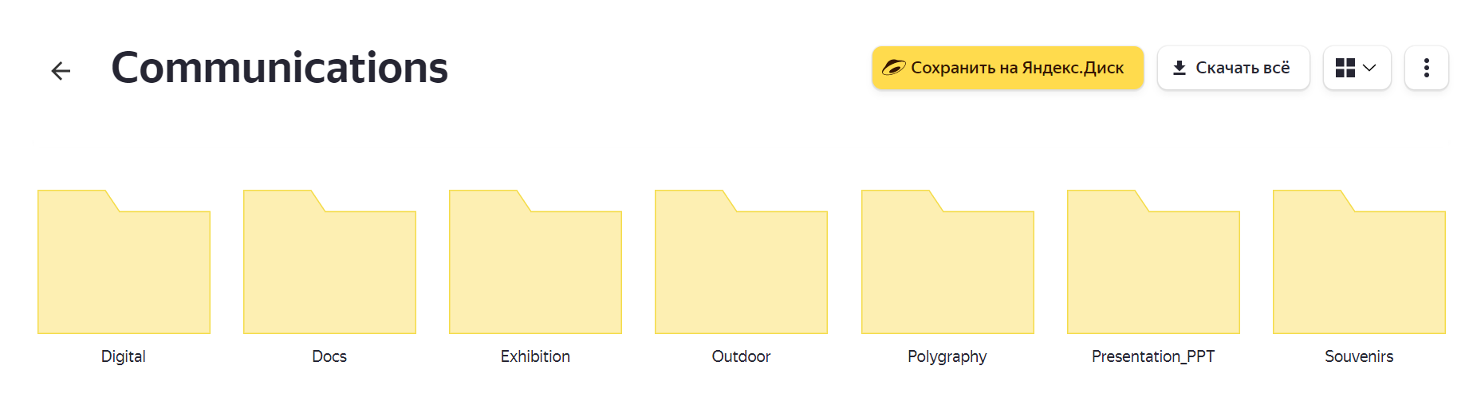
Электронный каталог файлов бренда «Работа России»

Slide 12
Электронный каталог файлов бренда «Работа России»

Slide 13
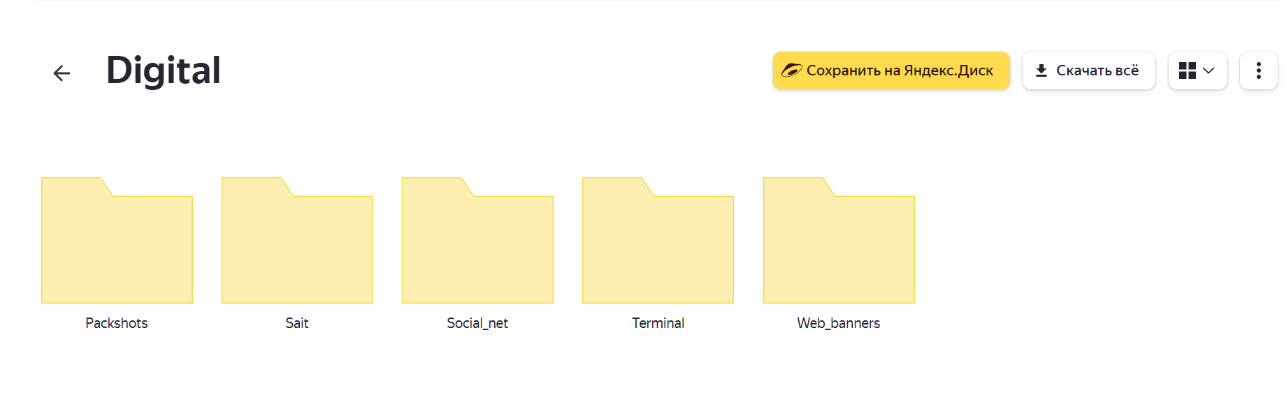
Электронный каталог файлов бренда «Работа России»

Slide 14
Электронный каталог файлов бренда «Работа России»

Slide 15
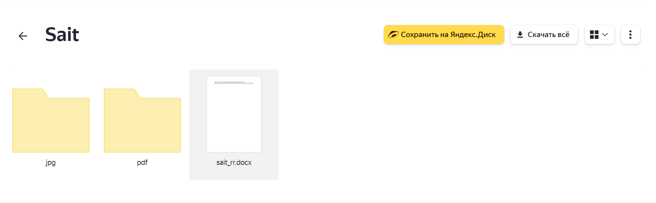
Электронный каталог файлов бренда «Работа России»

Slide 16
Электронный каталог файлов бренда «Работа России»

Slide 17
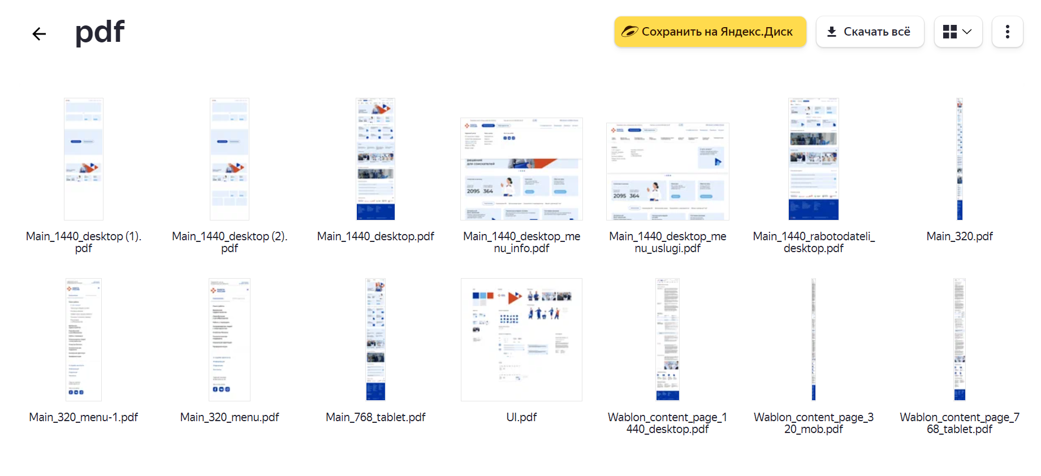
Электронный каталог файлов бренда «Работа России»

Slide 18

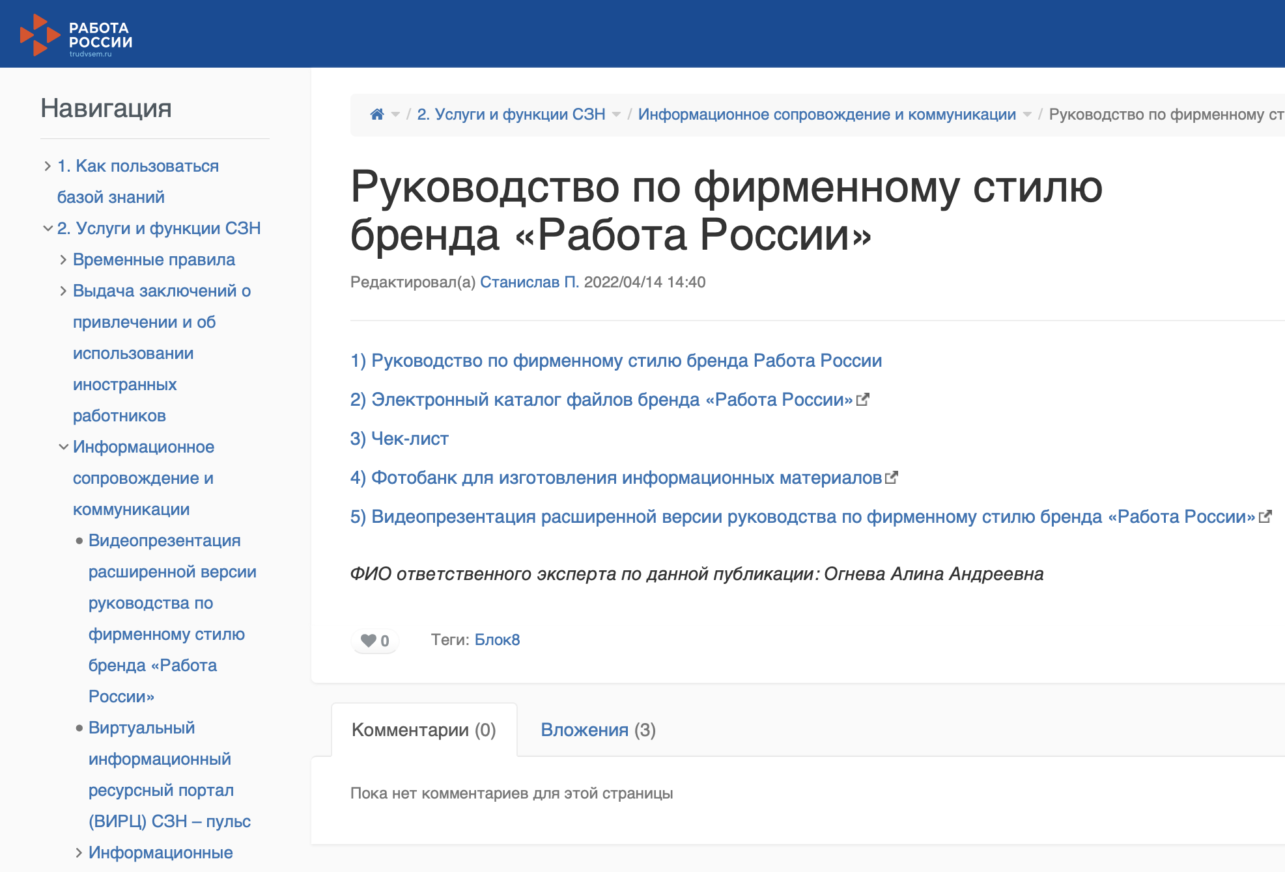
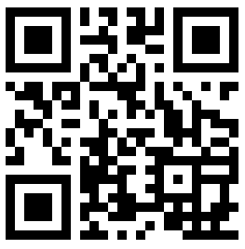
Где найти
все элементы бренда?
Руководство по фирменному стилю бренда «Работа России» (брендбук)
Электронный каталог файлов бренда «Работа России»
Чек-лист
Фотобанк для изготовления информационных материалов
Видеопрезентация расширенной версии руководства по фирменному стилю бренда «Работа России»

Slide 19

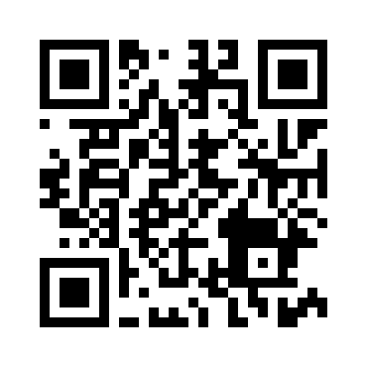
Присоединяйтесь
к нашему телеграм-чату

